Slide 3
Hoạt động 1: Chia sẻ với bạn những việc em đã làm để giữ vệ sinh cá nhân
Rửa mặt
Đánh răng
Rửa tay
Tắm gội

Slide 4
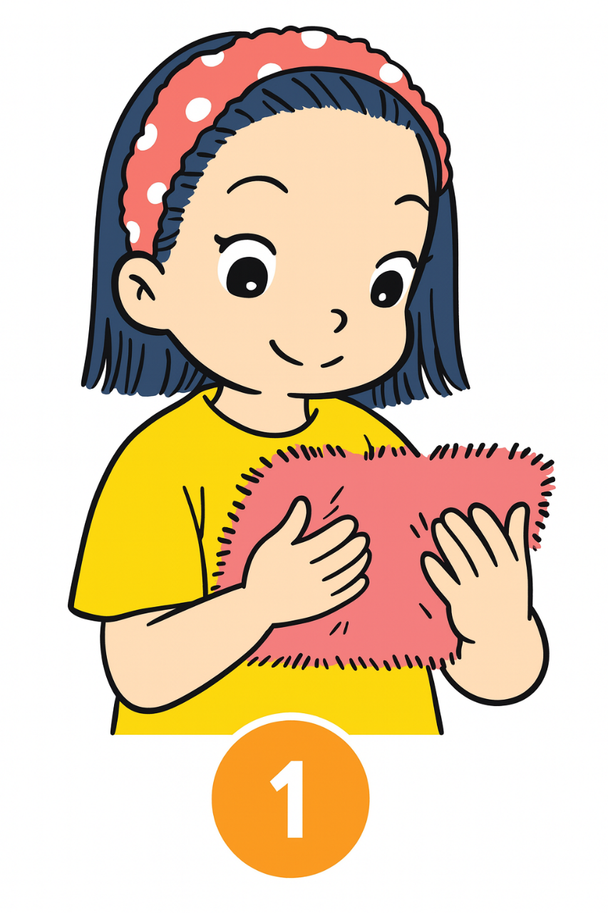
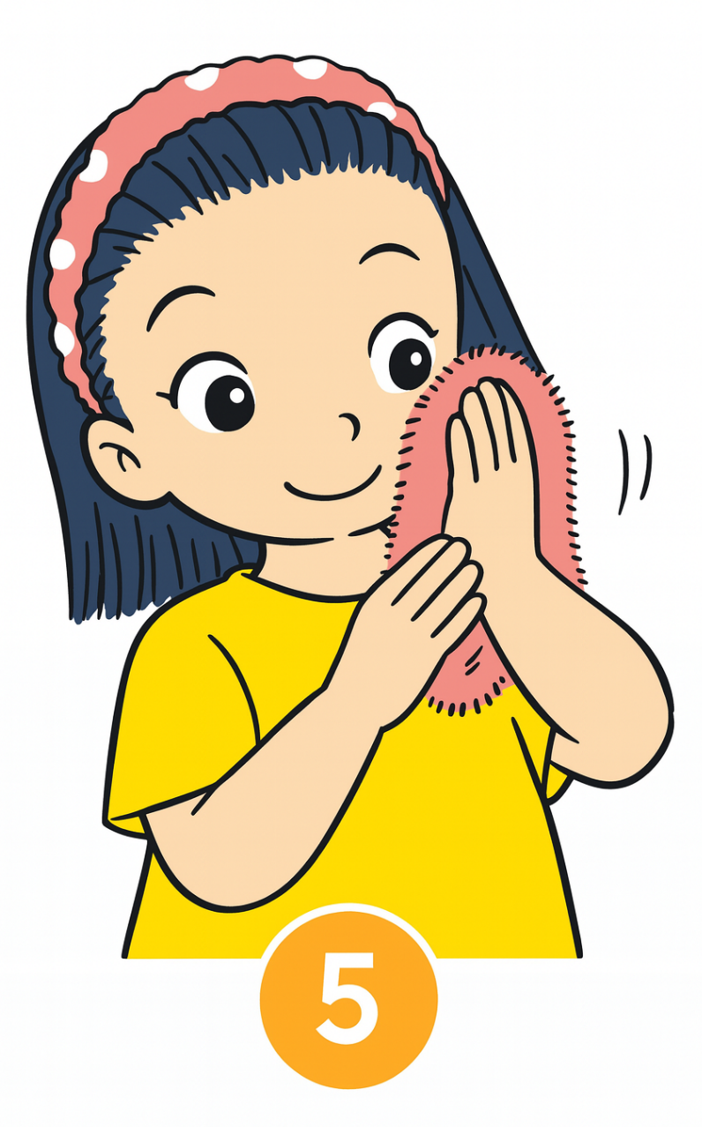
Sắp xếp các hình dưới đây cho đúng các bước rửa mặt

Slide 5
Các bước rửa mặt
Lau hai bên má, trán, mũi, cằm
Vò khăn bằng nước sạch
Đặt khăn vào hai lòng bàn tay
Vắt khăn
Lau sạch mắt

Slide 6
Rửa mặt vào lúc nào và rửa mặt có lợi ích gì?
- Rửa mặt vào mỗi buổi sáng lúc ngủ dậy và mỗi buổi tối trước khi đi ngủ.
- Rửa mặt giúp da mặt sạch sẽ, xinh tươi, phòng tránh bệnh đau mắt, mụn nhọt.

Slide 7
Hoạt động 2: Thực hành giữ vệ sinh cá nhân:
- Rửa mặt theo các bước đã sắp xếp
- Rửa tay sạch sẽ

Slide 8
Hoạt động 3: Thực hiện vệ sinh cá nhân hằng ngày

Slide 9
Chải răng, rửa mặt, rửa tay thường xuyên và đúng cách sẽ giúp các em phòng tránh bị nhiễm bệnh.

